Slide 1
Целевая архитектура микросервиса
- Какая медлительная страна! - сказала Королева.
- Ну, а "здесь", знаешь ли, приходится бежать "со всех ног", чтобы только остаться на том же месте! Если же хочешь попасть в другое место, тогда нужно бежать по меньшей мере вдвое быстрее!
Льюис Кэрролл «Алиса в Зазеркалье»

Slide 2
1. Архитектура сервисов
Определение микросервиса
Масштабируемость
Устойчивость (Отсутствие одной точки отказа)
Гибкость
Оркестрация, автоматический деплой (Continuous Integration)
Мониторинг
Логирование

Slide 3
Определение микросервиса
Сервис
Сервис
BD
Сервис
Сервис
BD

Slide 4
Масштабируемость
Сервис
Сервис
Сервис
Сервис
Сервис
Сервис
Сервис
Сервис

Slide 5
Устойчивость
Сервис
Несколько экземпляров с балансером
Клиент API
Балансер
Сервис
Работа через шину
Сервис
Сервис
Шина
Сервис
Сервис

Slide 6
Гибкость
API это контракт который в обязательном порядке соблюдается и документируется.
Версионность API
Версия 1: /usercore/v1/getuser
Версия 2: /usercore/v2/getuser
API Gateway:
ApiGateway
Облако микросервисов
Клиенты API

Slide 7
Оркестрация, автоматический деплой (Continuous Integration)
Система контроля версий
Система автоматической сборки и тестирования
Система автоматического развертывания
Инфраструктура
Этапы прохождения сервисов по инфраструктуре:
Тестовое окружение
Интеграционное окружение
Препрод окружение нагрузочное тестирование
Прод окружение

Slide 8
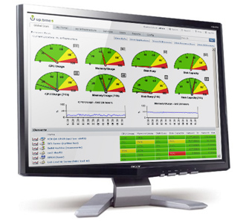
Мониторинг
Сервис
Сервис
Сервис

Slide 9
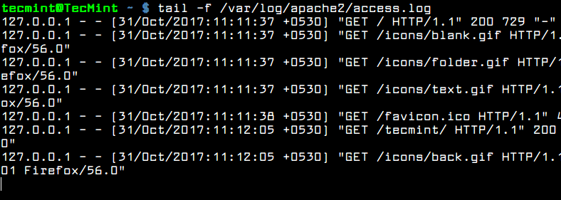
Логирование
Сервис
Сервис
Сервис

Slide 10
2. Шина данных для микросервисов
Любите ли Вы кафку?
Да, особенно греффевую!

Slide 11
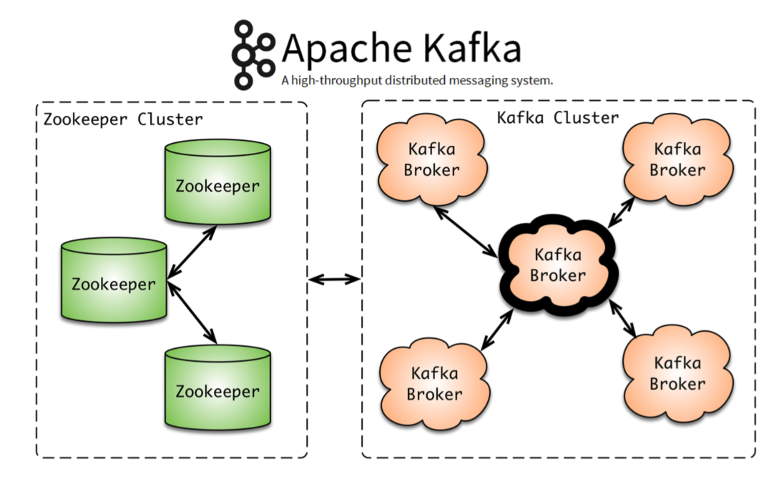
Apache Kafka
Программный брокер сообщений – ТРАНСПОРТ для данных
Быстродействие
Масштабируемость
Гарантия доставки
Распределёность в дизайне

Slide 12
Топики и партиции
Сообщение 1
offset
Сообщение 1
Сообщение 2
Сообщение 3
Партиция 1
Сообщение 1
Сообщение 2
Топик 1
Партиция 2

Slide 13
Взаимодействие сервисов через общую шину
Сервис
Сервис
Apache Kafka
Сервис
Топик 1
Топик 2
Сервис
Топик 3
Сервис
Топик 4
Сервис
Топик 5
Сервис
Сервис
Сервис
Сервис
Database

Slide 14
Чем Kafka лучше других очередей?

Slide 15
Наборы архитектурных шаблонов
Publisher/Subscriber
Маршрутизатор и трансформатор данных
Хранилище данных (Datalake)
Асинхронная работа сервисов
Сервис хранения и разбора ошибок
Сервис сбора логов

Slide 16
Шаблон Publisher/Subscriber
Топик для заявок
Сервис 1
Топик для результата
Сервис 2
Данные

Slide 17
Шаблон Маршрутизатор и трансформатор данных
Топик 1
Сервис 1
ETL
Топик 2
Сервис 2
Топик 3
Сервис 3
ETL – Extract, Transform, Load.

Slide 18
Шаблон Хранилище данных Datalake
Топик 1
Сервисы
Сервис 1
Топик 2
Хранилище данных
Сервис хранения

Slide 19
Вопросы
?
{
“author”: “Дмитрий Носов”,
“email”: “Dmitry.Nosov@paragon-software.com”
}

